Slide 2
Ταξινόμηση ομάδας ζιζανιοκτόνων ανά τρόπο δράσης
Chemical family | Active ingredients | Found in*
Group 1 | Inhibitors of acetyl CoA carboxylase ACCase. Αυτές οι χημικές ουσίες μπλοκάρουν ένα ένζυμο που ονομάζεται ACCase. Αυτό το ένζυμο βοηθά στο σχηματισμό λιπιδίων στις ρίζες των θα αγρωστωδων. Χωρίς λιπίδια, τα ευαίσθητα ζιζάνια πεθαίνουν.
Aryloxyphenoxy propionate (Fop) | clodinafop- propargyl | Bullwhip Cadillac Cougar | Foothills SG Harmony Grass 240EC Horizon SG | Ladder MPower Aurora NextStep SG | Signal Signal FSU Traxos
 | fenoxyprop-p- ethyl | Bengal Cordon | MPower Hellcat Puma Advance | Puma Super Tundra | Vigil WildCat
 | quizalofop-p- ethyl | Assure ll | IPCO Contender | Yuma
Cyclohexanediones (Dim) | clethodim | Arrow 240 EC Centurion | Patron Select | Shadow RTM
 | sethoxydim | Odyssey Ultra/Odyssey Ultra NXT | Poast Ultra
 | tralkoxydim | Bison | Liquid Achieve | Marengo | Nufarm Tralkoxydim
Phenylpyrazolin (Den) | pinoxaden | Axial Axial iPak | Axial Xtreme Broadband | Traxos Traxos Two

Slide 3
ζιζανιοκτόνα της Ομάδας Α
Τα έχουν μικρή εδαφική δραστηριότητα, επομένως εφαρμόζονται μεταφυτρωτικά. Τα ζιζανιοκτόνα της Ομάδας Α
είναι εκλεκτικά στο ότι Καταπολεμούν τα Αγρωστώδη ζιζάνια χωρίς να βλάπτουν την καλλιέργεια πλατύφυλλων ή ζιζανίων.
Αυτή η επιλεκτικότητα είναι αποτέλεσμα δομικών διαφορών στο ένζυμο στόχο στα αγρωστώδη σε σύγκριση με τα πλατύφυλλα φυτά. Τα αγρωστώδη περιέχουν στα πλαστίδια τους μια πολυλειτουργική ACCase που είναι ευαίσθητη στα ζιζανιοκτόνα που αναστέλλουν την ACCase, ενώ η ACCase των πλατύφυλλων φυτών είναι ένα ένζυμο πολλαπλών υπομονάδων που είναι εγγενώς ανθεκτικό σε αυτές τις χημικές ουσίες.
Μερικά ζιζανιοκτόνα της ομάδας Α μπορούν να χρησιμοποιηθούν επιλεκτικά σε δημητριακά όπως το σιτάρι και το κριθάρι. Αυτό συμβαίνει επειδή αυτά τα δημητριακά μπορούν να αποτοξινώσουν γρήγορα αυτά τα ζιζανιοκτόνα σε ανενεργά προϊόντα.

Slide 4
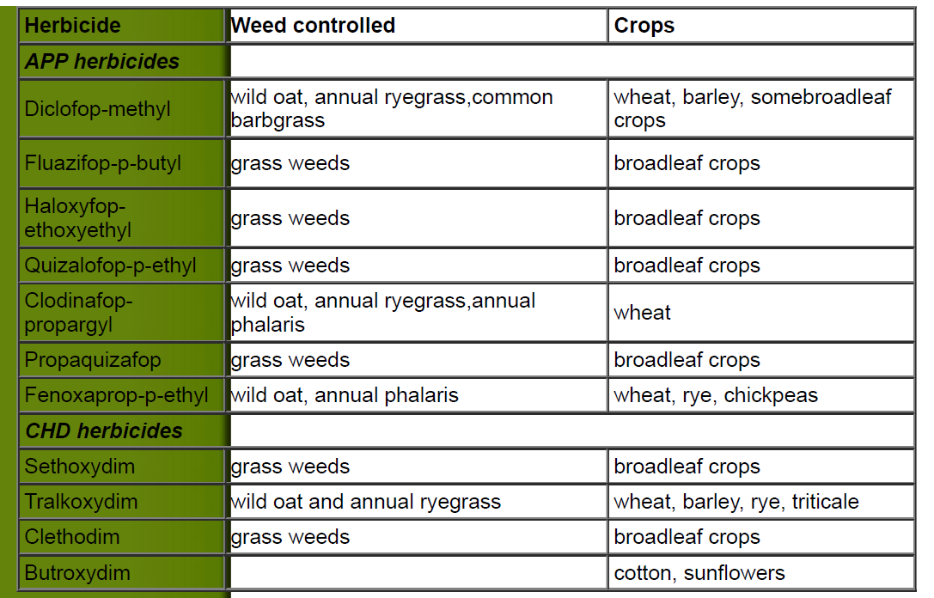

Slide 5
Τα ζιζανιοκτόνα της ομάδας Β είναι μερικά από τα πιο επιτυχημένα ζιζανιοκτόνα ευρείας περιοχής που χρησιμοποιούνται παγκοσμίως και είναι σημαντικά
καλλιέργειες
ο έλεγχος των ζιζανίων σε θάμνους
ο έλεγχος των ζιζανίων στην άκρη του δρόμου
ο έλεγχος των ζιζανίων σε βιομηχανικές καταστάσεις

Slide 6
Δύο αρνητικά χαρακτηριστικά αυτών των ζιζανιοκτόνων είναι:
η παρατεταμένη εμμονή τους σε ορισμένα εδάφη, οδηγώντας σε ζημιές σε επόμενες καλλιέργειες ή σε επιθυμητά αυτοφυή είδη,
την ταχεία εμφάνιση αντοχής στα ζιζανιοκτόνα σε αυτόν τον τρόπο δράσης

Slide 7
Τα συμπτώματα της τοξικότητας του ALS-αναστολέα είναι:
παύση της ανάπτυξης
η εμφάνιση χαρακτηριστικού κοκκινίσματος των περιθωρίων των φύλλων ή του στελέχους που προκαλείται από συσσώρευση ανθοκυανινών.
Τα νέα φύλλα που αναδύονται συχνά καθυστερούν και
η κακομορφωμένη ανάπτυξη των ριζών είναι ιδιαίτερα ευαίσθητη στην αναστολή από αναστολείς ALS και μπορεί να ανασταλεί πλήρως

Slide 8
Τόσο οι ρίζες όσο και οι βλαστοί των φυτών μπορούν να απορροφήσουν ζιζανιοκτόνα που αναστέλλουν την ALS. Πολλές από αυτές τις ενώσεις εφαρμόζονται προφυτρωτικά για τον έλεγχο των ζιζανίων που φυτρώνουν. Άλλες είναι πιο αποτελεσματικές ως εφαρμογές μετά την εμφάνιση. Πολλά ζιζανιοκτόνα που αναστέλλουν το ALS είναι εκλεκτικά σε ένα ή περισσότερα είδη καλλιεργειών. Συχνά, η επιλεκτικότητα μπορεί να διαφέρει πολύ από καλλιέργεια σε καλλιέργεια π

Slide 9
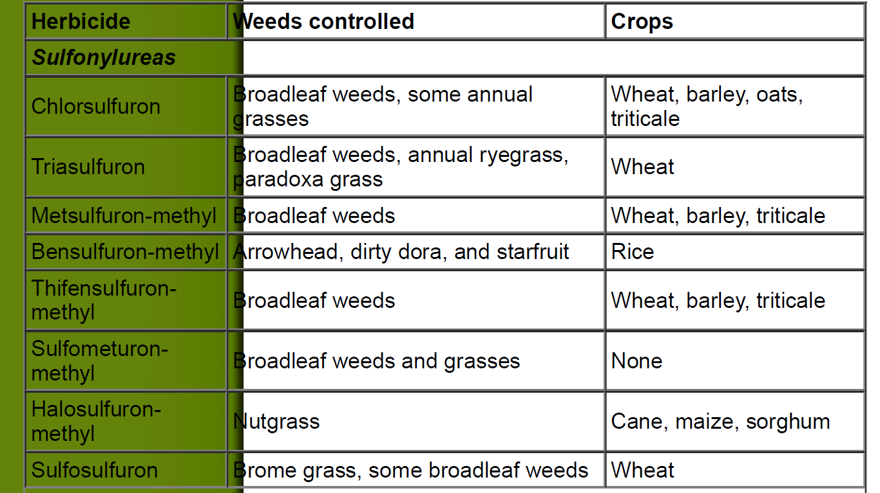
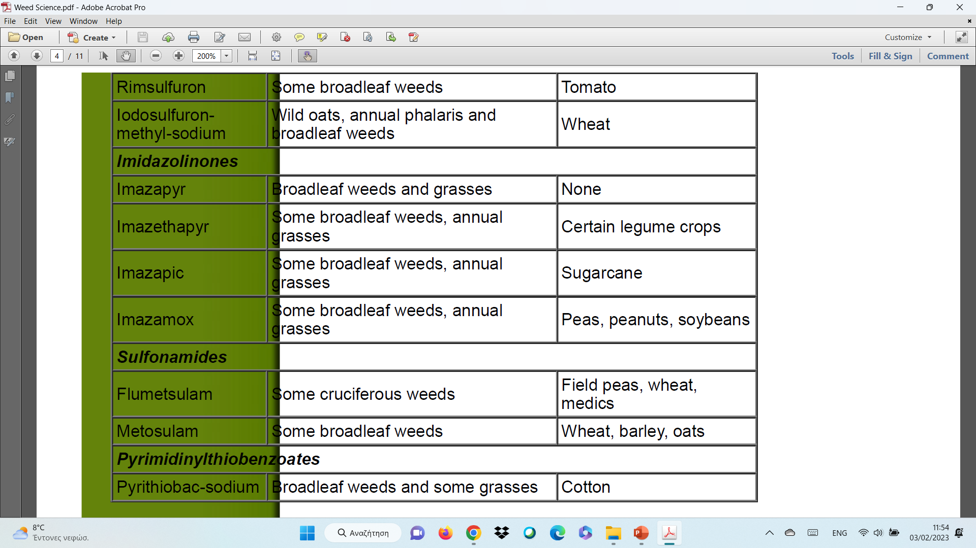

Slide 11
Τα ζιζανιοκτόνα που αναστέλλουν το PS II είναι ιδιαίτερα αποτελεσματικά κατά των νεαρών πλατύφυλλων ζιζανίων.
Ωστόσο, πολλά προϊόντα θα ελέγχουν και τα ετήσια Αγρωστώδη . Αυτά τα ζιζανιοκτόνα έχουν συχνά εκτεταμένη εδαφική δραστηριότητα με την απορρόφηση στο φυτό να γίνεται κυρίως μέσω των ριζών.
Τα ζιζανιοκτόνα της ομάδας Γ εφαρμόζονται συνήθως σε γυμνό, υγρό έδαφος και μπορεί να χρειαστούν βροχοπτώσεις ή άρδευση μετά την εφαρμογή για μέγιστο αποτέλεσμα.
Η επιλεκτικότητα με τα ζιζανιοκτόνα της ομάδας C μπορεί να οφείλεται είτε στον μεταβολισμό του ζιζανιοκτόνου από την καλλιέργεια, είτε στον διαχωρισμό της καλλιέργειας από το ζιζανιοκτόνο.

Slide 12
Η ατραζίνη μεταβολίζεται ταχέως από τις καλλιέργειες αραβοσίτου και σόργου με σύζευξη γλουταθειόνης που προκαλείται από γλουταθειόνη-S-τρανσφεράσες. Με άλλους αναστολείς PS II όπως το fluometuron, οι αντιδράσεις Ν-απαλκυλίωσης που μεσολαβούνται από τις οξυγενάσες του κυτοχρώματος P450 είναι η αρχική διαδικασία αποτοξίνωσης.
Όπου τα ζιζανιοκτόνα της ομάδας C δεν μεταβολίζονται ταχέως, μπορούν ακόμα να χρησιμοποιηθούν επιλεκτικά με κατευθυνόμενο ψεκασμό μεταξύ σειρών δένδρων ή σειρών καλλιεργειών ή σε καθιερωμένες καλλιέργειες μηδικής που είναι αδρανείς το χειμώνα.

Slide 13
Ομάδα G - Αναστολείς της σύνθεσης χλωροφύλλης
Η ομάδα G αποτελείται από χημικές ουσίες που στοχεύουν στη φωτοσύνθεση αναστέλλοντας τη σύνθεση χλωροφύλλης.
Χημεία και τρόπος δράσης
Υπάρχουν τρεις κατηγορίες ζιζανιοκτόνων χημείας στην ομάδα, δηλαδή:
διφαινυλ αιθέρες (οξυφθορφαίνη και οξυφθορφαίνη)
οξαδιαζόλες (οξαδιαζόν)
τριαζολινόνη (καρφενταζόνη-αιθυλ)
Όλα αναστέλλουν τη σύνθεση της χλωροφύλλης με την αναστολή της οξειδάσης του πρωτοπορφρινοογόνου (Protox), ενός ενζύμου κλειδί στη σύνθεση της αίμης και της χλωροφύλλης. Η αναστολή του Protox οδηγεί σε μια παροδική συσσώρευση πρωτοπορφυρινογόνου IX, του υποστρώματος αυτού του ενζύμου, το οποίο στη συνέχεια οξειδώνεται σε πρωτοπορφυρίνη IX. Η πρωτοπορφυρίνη IX είναι το κανονικό προϊόν του Protox. Ωστόσο, πιστεύεται ότι όταν αναστέλλεται το Protox, η πρωτοπορφυρίνη IX σχηματίζεται σε περιβάλλον όπου δεν μπορεί να χρησιμοποιηθεί ως υπόστρωμα για επακόλουθες αντιδράσεις στη βιοσύνθεση χλωροφύλλης.
Η πρωτοπορφυρίνη IX συσσωρεύεται μέσα στο κύτταρο και απορροφά το φως με αποτέλεσμα μια εξαιρετικά αντιδραστική κατάσταση τριπλής. Αυτή η ένωση αντιδρά με το οξυγόνο, σχηματίζοντας μονό οξυγόνο και αναγεννώντας την πρωτοπορφυρίνη IX. Το μονό οξυγόνο ξεκινά έναν καταρράκτη αντιδράσεων που οδηγεί σε απώλεια της ακεραιότητας της μεμβράνης και λεύκανση των χρωστικών (βλ. ζιζανιοκτόνα της ομάδας C).

Slide 14
Τα συμπτώματα των ζιζανιοκτόνων της ομάδας G είναι:
λεύκανση χρωστικών
νέκρωση ιστού και
αποξήρανση των ιστών μέσα σε λίγες ημέρες
Αυτά τα ζιζανιοκτόνα απαιτούν φως για δραστηριότητα.

Slide 15
Χρήση και επιλεκτικότητα
Τα ζιζανιοκτόνα της ομάδας G συνήθως εφαρμόζονται προφυτρωτικά ή πρώιμα μεταφυτρωτικά για τον έλεγχο νεαρών ετήσιων δενδρυλλίων ζιζανίων.
Το Carfentrazone-ethyl είναι εγγεγραμμένο για τον μεταφυτρωτικό έλεγχο των πλατύφυλλων ζιζανίων, ιδιαίτερα του άγριου ραπανιού και των δίφορων στα δημητριακά.
Οι μηχανισμοί εκλεκτικότητας των καλλιεργειών αυτών των ζιζανιοκτόνων δεν έχουν μελετηθεί καλά. Ωστόσο, πιστεύεται ότι η διάσπαση του αιθερικού δεσμού του acifluorfen από την ομογλουταθειόνη προσδίδει εκλεκτικότητα στη σόγια.
Η τοποθέτηση ζιζανιοκτόνων μπορεί επίσης να χρησιμοποιηθεί ως μέσο επιλεκτικότητας για αυτά τα ζιζανιοκτόνα.

Slide 16
Τα ζιζανιοκτόνα δινιτροανιλίνης είναι εξαιρετικά λιπόφιλα και συχνά πτητικά. Αυτά τα χαρακτηριστικά επηρεάζουν τη σύνθεση και τη χρήση τους. Επειδή τα ζιζανιοκτόνα δινιτροανιλίνης είναι αποτελεσματικά κατά της βλάστησης δενδρυλλίων, εφαρμόζονται συνήθως προφυτρωτικά και αναστέλλουν τη βλάστηση πολλών ετήσιων χόρτων και ορισμένων πλατύφυλλων ζιζανίων. Η επιλεκτικότητα αυτών των ζιζανιοκτόνων είναι κυρίως το αποτέλεσμα της τοποθέτησης. περιλαμβάνω: Machine Translated by Google καρβαμιδικά θειοκαρβαμικά οργανοφωσφορικά νικοτινανιλίδια αμινοτριαζόλες πυριδαζινόνες Χρήση και επιλεκτικότητα Ομάδα F - Αναστολείς βιοσύνθεσης καροτενοειδών Χημεία και τρόπος δράσης Χημεία και τρόπος δράσης Ομάδα Ε - Αναστολείς της μίτωσης Επιστήμη των ζιζανίων 6/11 27/1/23, 7:54 μ.μ. https://shire.science.uq.edu.au/bb/PLNT3012/modules/herbicides.htm Ένα κοινό χαρακτηριστικό όλων αυτών των ζιζανιοκτόνων είναι ότι όλα εφαρμόζονται στο χώμα και είναι κυρίως δραστικά κατά των αναδυόμενων δενδρυλλίων από αγριόχορτα. Τα περισσότερα από αυτά τα ζιζανιοκτόνα απαιτούν ενσωμάτωση ή άρδευση για να μετακινηθούν στη ζώνη του εδάφους όπου βρίσκονται οι σπόροι των ζιζανίων. Όπως τα ζιζανιοκτόνα της Ομάδας Δ, τα ζιζανιοκτόνα της Ομάδας Ε συνήθως δεν εκπλένονται εντός του προφίλ του εδάφους και επομένως έχουν μακροχρόνια δράση. Η επιλεκτικότητα μπορεί να επιτευχθεί με τη σπορά των καλλιεργειών κάτω από τη ζώνη του ζιζανιοκτόνου. Αυτό αντιπροσωπεύει μια διαφορετική ομάδα που όλες φαίνεται να αναστέλλουν τη μίτωση. Ωστόσο, οι ακριβείς τρόποι δράσης αυτών των ζιζανιοκτόνων δεν είναι όλοι γνωστοί. Τα ζιζανιοκτόνα της ομάδας Ε και ο τρόπος δράσης τους: Ζιζανιοκτόνο Η ομάδα F αποτελείται από χημικές ουσίες που στοχεύουν στα καροτενοειδή βιοσύνθεση Τρόπος δράσης Τα ζιζανιοκτόνα εφαρμόζονται στο έδαφος και συνήθως ενσωματώνονται στα κορυφαία λίγα εκατοστά του εδάφους για τη μείωση των απωλειών λόγω της εξάτμισης (βλ. Ενότητα 15). Οι σπόροι ζιζανίων που φυτρώνουν μέσα στην εδαφική ζώνη που περιέχει ζιζανιοκτόνο απορροφούν το ζιζανιοκτόνο και θανατώνονται. Οι καλλιέργειες μπορούν να προστατευτούν από ζημιές που προκαλούνται από ζιζανιοκτόνα δινιτροανιλίνης σπέρνοντας τους σπόρους των καλλιεργειών κάτω από την ταινία που περιέχει το ζιζανιοκτόνο. Καθώς τα ζιζανιοκτόνα δινιτροανιλίνης κανονικά δεν εκπλένονται στο προφίλ του εδάφους, η καλλιέργεια θα αναπτυχθεί μέσω της ζώνης ζιζανιοκτόνων και επιζώ.

Slide 17
Ομάδα F - Αναστολείς βιοσύνθεσης καροτενοειδών
Η ομάδα F αποτελείται από χημικές ουσίες που στοχεύουν στη βιοσύνθεση των καροτενοειδών
Χημεία και τρόπος δράσης
Υπάρχουν τρεις τύποι ζιζανιοκτόνων της ομάδας F:
νικοτινανιλίδια
αμινοτριαζόλες
πυριδαζινόνες
Ομαδοποιούνται λόγω των παρόμοιων συμπτωμάτων που μπορεί να προκαλέσουν στο ζιζάνιο που είναι ευαίσθητο. Η διφλουφενικάνη (ένα νικοτινανιλίδιο) και η νορφλουραζόνη (μια πυριδαζινόνη) είναι αναστολείς της δεσατουράσης του φυτοενίου, ενός βασικού ενζύμου στην οδό βιοσύνθεσης καροτενοειδών. Κάποια άλλα ζιζανιοκτόνα με αυτόν τον τρόπο δράσης (π.χ. benzofenap) αναστέλλουν τη σύνθεση της πλαστοκινόνης. Η πλαστοκινόνη είναι ένας συμπαράγοντας που απαιτείται για τη σύνθεση των καροτενοειδών.
Οι δράσεις αυτών των ζιζανιοκτόνων οδηγούν σε απώλεια καροτενοειδών χρωστικών που εμπλέκονται στην προστασία της φωτοσυνθετικής συσκευής από την υπερβολική ενέργεια. Τα καροτενοειδή διαχέουν ακίνδυνα την περίσσεια ενέργειας μέσα στη φωτοσυνθετική συσκευή. Χωρίς καροτενοειδή, η φωτοσυνθετική συσκευή καταστρέφεται από τις ρίζες οξυγόνου (βλ . ζιζανιοκτόνα της ομάδας C ) και εμφανίζεται λεύκανση των φύλλων.
Η αμιτρόλη (μια αμινοτριαζόλη) είναι επίσης αναστολέας της δεσατουράσης φυτοενίου, αλλά επιπλέον αναστέλλει μια σειρά άλλων ενζύμων, όπως η λυκοπενική κυκλάση (επίσης στο μονοπάτι βιοσύνθεσης των καροτενοειδών), η αφυδατάση της φωσφορικής ιμιδαζολογλυκερόλης (ένα βασικό ένζυμο στην οδό της ιστιοσθεσιδίνης). . Ο τρόπος δράσης που ευθύνεται για την τοξικότητα της αμιτρόλης στα φυτά δεν έχει αποσαφηνιστεί πλήρως.

Slide 18
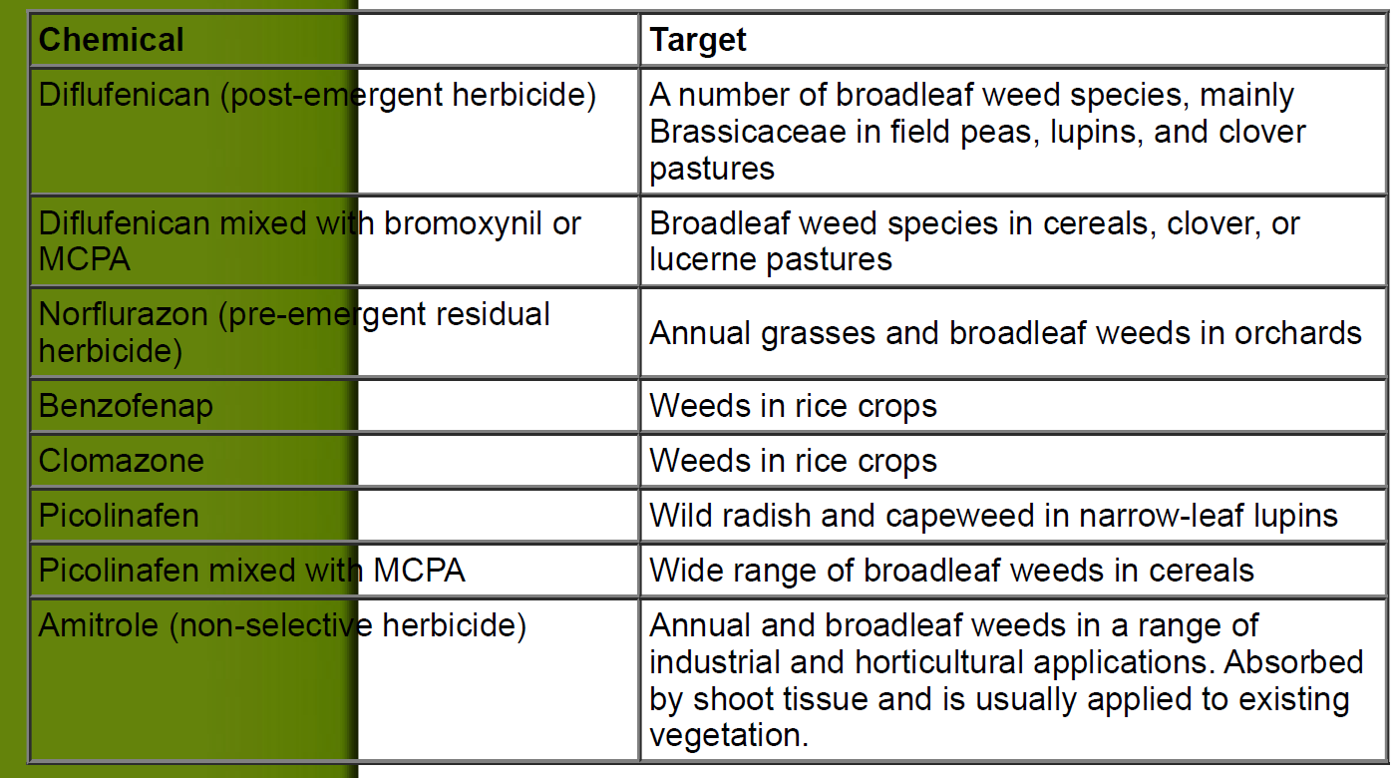

Slide 19
Χημική ουσία | Στόχος
Diflufenican (μεταφυτρωτικό ζιζανιοκτόνο) | Ορισμένα είδη πλατύφυλλων ζιζανίων, κυρίως Brassicaceae σε αρακά, λούπινα και λιβάδια τριφυλλιού
Diflufenican αναμεμειγμένο με βρωμοξυνίλη ή MCPA | Είδη πλατύφυλλων ζιζανίων σε λιβάδια δημητριακών, τριφυλλιού ή μηδικής
Norflurazon (προφυτρωτικό υπολειμματικό ζιζανιοκτόνο) | Ετήσια χόρτα και πλατύφυλλα ζιζάνια σε οπωρώνες
Benzofenap | Ζιζάνια σε καλλιέργειες ρυζιού
Κλομαζόνη | Ζιζάνια σε καλλιέργειες ρυζιού
Picolinafen | Άγριο ραπανάκι και κάβο σε στενόφυλλα λούπινα
Picolinafen αναμεμειγμένο με MCPA | Ευρεία γκάμα πλατύφυλλων ζιζανίων στα δημητριακά
Amitrole (μη εκλεκτικό ζιζανιοκτόνο) | Ετήσια και πλατύφυλλα ζιζάνια σε μια σειρά βιομηχανικών και κηπευτικών εφαρμογών. Απορροφάται από τον ιστό των βλαστών και συνήθως εφαρμόζεται σε υπάρχουσα βλάστηση.

Slide 20
Ομάδα Ι - Διαταράκτες της ανάπτυξης των φυτικών κυττάρων
Η ομάδα Ι αποτελείται από χημικές ουσίες που στοχεύουν στην ανάπτυξη των κυττάρων
Χημεία και τρόπος δράσης
Τα ζιζανιοκτόνα της Ομάδας Ι, κοινώς γνωστά ως ζιζανιοκτόνα ορμονών ή μιμητικά ορμονών, αντιπροσωπεύονται από τρεις χημικές ουσίες:
φαινοξυοξικά οξέα (2,4-D, 2,4-DB και MCPA)
βενζοϊκά (dicamba)
πυριδινοκαρβοξυλικά (picloram, fluroxypyr, triclopyr και clopyralid)
Όλα αυτά τα ζιζανιοκτόνα είναι χημικά και λειτουργικά μιμητικά του ινδολεοξικού οξέος, της φυσικής φυτικής αυξίνης (Εικόνα 11.4). Πιστεύεται ότι τα ζιζανιοκτόνα της Ομάδας Ι αλληλεπιδρούν με τον φυσιολογικό μηχανισμό αναγνώρισης αυξίνης στα κύτταρα και καταλήγουν σε ανεξέλεγκτες αποκρίσεις που προκαλούνται από αυξίνη στο φυτό.

Slide 21
Τα χαρακτηριστικά συμπτώματα αυτών των ζιζανιοκτόνων είναι:
επιναστία
συστροφή των μίσχων και των μίσχων
πρήξιμο στελέχους και τυχαία παραγωγή ριζών
Αργότερα, εμφανίζεται αναστολή ανάπτυξης και χλώρωση των αναπτυσσόμενων άκρων
Τα ευαίσθητα φυτά χρειάζονται 3 έως 5 εβδομάδες για να πεθάνουν

Slide 22
Ομάδα Κ - Άλλοι τρόποι δράσης
ιζανιοκτόνο | Τρόπος δράσης | Εφαρμογή/Επιδράσεις
Χλωροακεταμίδη
Metolachlor | Αναστέλλουν τη βιοσύνθεση λιπαρών οξέων (πιθανώς επηρεάζοντας τις αντιδράσεις αποκορεσμού), τη σύνθεση πρωτεϊνών, τη σύνθεση γιββερελίνης και τη σύνθεση φλαβονοειδών | Τα ευαίσθητα σπορόφυτα δεν αναδύονται ή έχουν σφιχτά τυλιγμένα φύλλα και στρίψιμο
Propachlor
Αμίδιο
Propyzamide | Αναστολέας της μίτωσης , όπως τα ζιζανιοκτόνα δινιτροανιλίνης | Εφαρμόζεται κανονικά προφυτρωτικά και χρειάζεται να ενσωματωθεί μηχανικά ή με άρδευση. Επηρεάζουν την εμφάνιση ευπαθών φυταρίων. Η επιλεκτικότητα στα είδη των καλλιεργειών είναι συνήθως το αποτέλεσμα του γρήγορου μεταβολισμού του ζιζανιοκτόνου από την καλλιέργεια.
Napropamide | Αναστολέας της μίτωσης, αλλά μέσω διαφορετικού μηχανισμού, καθώς αναστέλλεται η σύνθεση του DNA. Αυτό το ζιζανιοκτόνο αναστέλλει επίσης την α-αμυλάση, ένα ένζυμο που είναι υπεύθυνο για τη μετατροπή του αμύλου σε απλά σάκχαρα στους σπόρους που βλασταίνουν
Καρβαμικό φαινυλεστέρα
Phenmedipham | Αναστολέας του PS II (βλ . ζιζανιοκτόνα της ομάδας C ), αλλά αυτός μπορεί να μην είναι ο μόνος τρόπος δράσης του | Μεταφυτρωτικά ζιζανιοκτόνα που απορροφώνται εύκολα από το φύλλωμα
Benzofuran
Ethofumesate | Ο τρόπος δράσης είναι άγνωστος. | Είτε προ- είτε μετά την ανάδυση για τον έλεγχο ορισμένων χόρτων και πλατύφυλλων ζιζανίων σε τεύτλα, κρεμμύδια ή σε βοσκοτόπια σίκαλης.

Slide 23
Ομάδα L - Διαταράκτες του Φωτοσύστημα Ι
Η ομάδα L αποτελείται από χημικές ουσίες, που στοχεύουν στη φωτοσύνθεση διαταράσσοντας το Φωτοσύστημα Ι.
Χημεία και τρόπος δράσης
Τα ζιζανιοκτόνα διπυριδυλίου, paraquat και diquat, είναι μέλη της Ομάδας L. Αυτά είναι ζιζανιοκτόνα ταχείας δράσης που προκαλούν λεύκανση και μαρασμό του πράσινου ιστού των φύλλων. Το paraquat και το diquat είναι δισθενή κατιόντα που δρουν δεχόμενοι ηλεκτρόνια από το φωτοσύστημα Ι στη φωτοσύνθεση. Μετά την αποδοχή ενός ηλεκτρονίου από το PS I, προκύπτει μια ρίζα διπυριδυλίου. Αυτές οι ρίζες είναι πολύ ασταθείς και δίνουν γρήγορα την περίσσεια ηλεκτρονίων στο μοριακό οξυγόνο σχηματίζοντας υπεροξείδιο και αναγεννώντας το κατιόν διπυριδυλίου.
Το paraquat και το diquat συνδέονται γρήγορα και ισχυρά με τα κολλοειδή του εδάφους και δεν έχουν εδαφική δραστηριότητα. Το paraquat και το diquat χρησιμοποιούνται ως μη εκλεκτικά ζιζανιοκτόνα για τον πλήρη έλεγχο των ζιζανίων. Γενικά, τα αγριόχορτα είναι πιο ευαίσθητα στο paraquat και τα πλατύφυλλα πιο ευαίσθητα στο diquat.
Οι κύριες χρήσεις για το paraquat και το diquat είναι ως ζιζανιοκτόνο πριν από τη σπορά, για τον έλεγχο του συνόλου των σπόρων ετήσιων χόρτων σε βοσκοτόπους (pature topping), για τον έλεγχο του ετήσιου σχηματισμού σπόρων ryegrass ( Lolium rigidum ) σε ορισμένες καλλιέργειες οσπρίων (crop topping), έλεγχος των ετήσιων ζιζανίων σε εγκατεστημένες μηδικές και οπωρώνες και για έλεγχο ζιζανίων σε αγρανάπαυση. Δεδομένου ότι αυτά είναι μη εκλεκτικά ζιζανιοκτόνα, η επιλεκτικότητα μπορεί να επιτευχθεί μόνο εάν δεν επιτρέψουμε στο ζιζανιοκτόνο να έρθει σε επαφή με το φύλλωμα των επιθυμητών φυτών.

Slide 24
Ομάδα Μ - Αναστολείς της συνθάσης EPSP
Χημεία και τρόπος δράσης
Το glyphosate δρα αναστέλλοντας το ένζυμο 5-enolpyruvylshikimate-3-phosphate (EPSP) συνθάση, ένα κρίσιμο ένζυμο στην οδό σικιμικού που οδηγεί στη βιοσύνθεση των αρωματικών αμινοξέων, φαινυλαλανίνης, τυροσίνης και τρυπτοφάνης. Αυτό το μονοπάτι βρίσκεται μόνο στα φυτά και το glyphosate δεν είναι τοξικό για τα ζώα. Η οδός σικιμικού είναι τεράστιας σημασίας για τα φυτά και εκτιμάται ότι το 20% του συνόλου του άνθρακα διέρχεται από αυτό. Η συνθάση EPSP έχει μελετηθεί εκτενώς και η γλυφοσάτη καθιερώθηκε ως ανταγωνιστικός αναστολέας του ενζύμου. Το φυτό πεθαίνει από την πείνα για αρωματικά αμινοξέα και άλλα προϊόντα της οδού σικιμικού.
Χρήση και επιλεκτικότητα
Το glyphosate είναι μη εκλεκτικό και όπως το paraquat απορροφάται εύκολα στο έδαφος. Σε αντίθεση με το paraquat, το glyphosate μετατοπίζεται καλά στο φυτό και μπορεί να χρησιμοποιηθεί για τον έλεγχο πολυετών ειδών και ειδών με υπόγεια ριζώματα, βολβούς ή άλλες φυτικές δομές. Το Glyphosate χρησιμοποιείται για τον πλήρη έλεγχο της βλάστησης σε μη καλλιεργητικές καταστάσεις, για τον έλεγχο των ζιζανίων πριν από τη σπορά, για τον έλεγχο των ζιζανίων σε οπωρώνες και αμπελώνες και για τον έλεγχο του συνόλου των σπόρων ετήσιων χόρτων σε βοσκοτόπια.
Το glyphosate είναι επίσης το πιο σημαντικό ζιζανιοκτόνο που χρησιμοποιείται για τον έλεγχο των ζιζανίων στα αυτοφυή οικοσυστήματα. Πρέπει να λαμβάνεται μέριμνα με το glyphosate ώστε να μην έρχεται σε επαφή με το στέλεχος ή το φύλλωμα των επιθυμητών φυτών. Το glyphosate είναι ένα ζιζανιοκτόνο βραδείας δράσης και ο θάνατος του φυτού μπορεί να διαρκέσει περισσότερο από μία εβδομάδα.

Slide 25
Ομάδα Ν - Αναστολείς της συνθετάσης της γλουταμίνης
Χημεία και τρόπος δράσης
Το Glufosinate είναι ένα παράγωγο μιας φυσικής βακτηριακής ένωσης (αλανυλο-αλανυλο-φωσφινοθρικίνη) που παράγεται από ορισμένα Streptomyces spp. Το Glufosinate είναι ένας αναστολέας της συνθετάσης της γλουταμίνης, ενός ενζύμου που είναι υπεύθυνο για την αφομοίωση του αμμωνίου στα φυτά. Το Glufosinate είναι ζιζανιοκτόνο επαφής και δεν μετατοπίζεται εύκολα μέσα στο φυτό. Αυτό σημαίνει ότι έχει την κύρια δραστηριότητά του στα φύλλα.
Υπάρχουν δύο κύριες πηγές για το αμμώνιο στα φυτά. Το πρώτο είναι το άζωτο που απορροφάται από τις ρίζες από το έδαφος, το δεύτερο είναι το αμμώνιο που απελευθερώνεται κατά τη φωτοαναπνευστική οδό C _{2 .} Η αναστολή της συνθετάσης της γλουταμίνης από το γλουφοσινικό έχει ως αποτέλεσμα τη συσσώρευση αμμωνίου εντός του ιστού που τελικά φτάνει σε τοξικές συγκεντρώσεις.
Χρήση και επιλεκτικότητα
Το Glufosinate είναι ένα μη εκλεκτικό ζιζανιοκτόνο που χρησιμοποιείται για τον έλεγχο μιας σειράς ειδών ζιζανίων σε οπωρώνες, δενδρώδεις καλλιέργειες και βιομηχανικές καταστάσεις. Το Glufosinate αποικοδομείται γρήγορα στα εδάφη και δεν έχει εδαφική δραστηριότητα.

